Slide 1
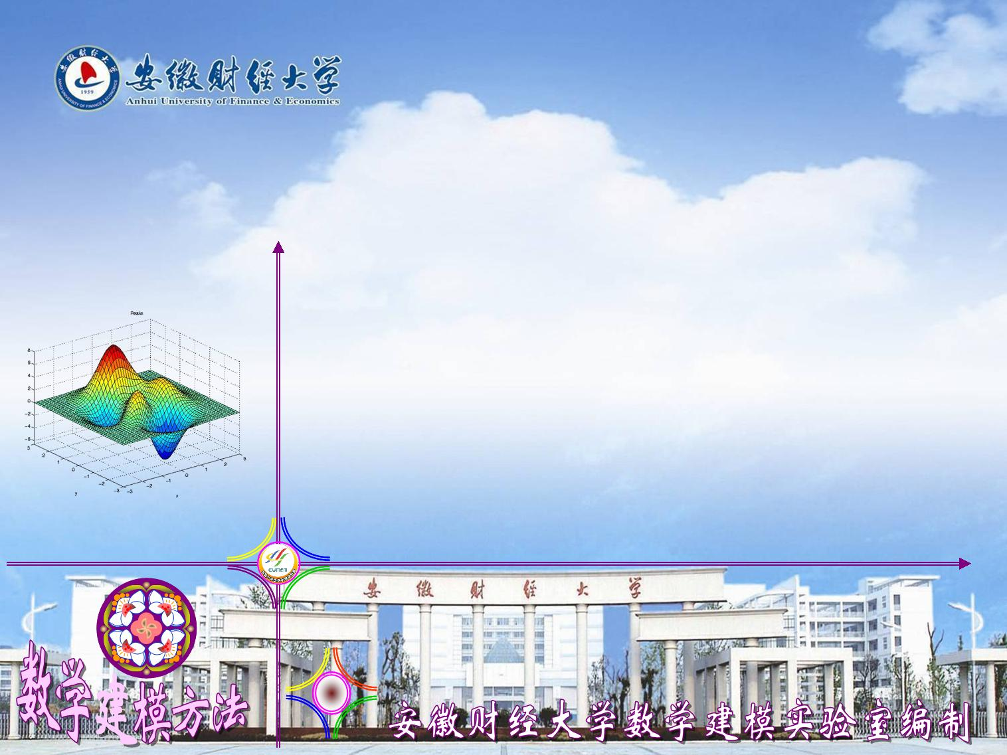
第1篇 线性规划模型及应用
第1章 线性规划问题的数学模型
第2章 单纯形方法
第3章 对偶线性规划问题
第4章 运输问题
第5章 整数规划
Linear programming model and application

Slide 2
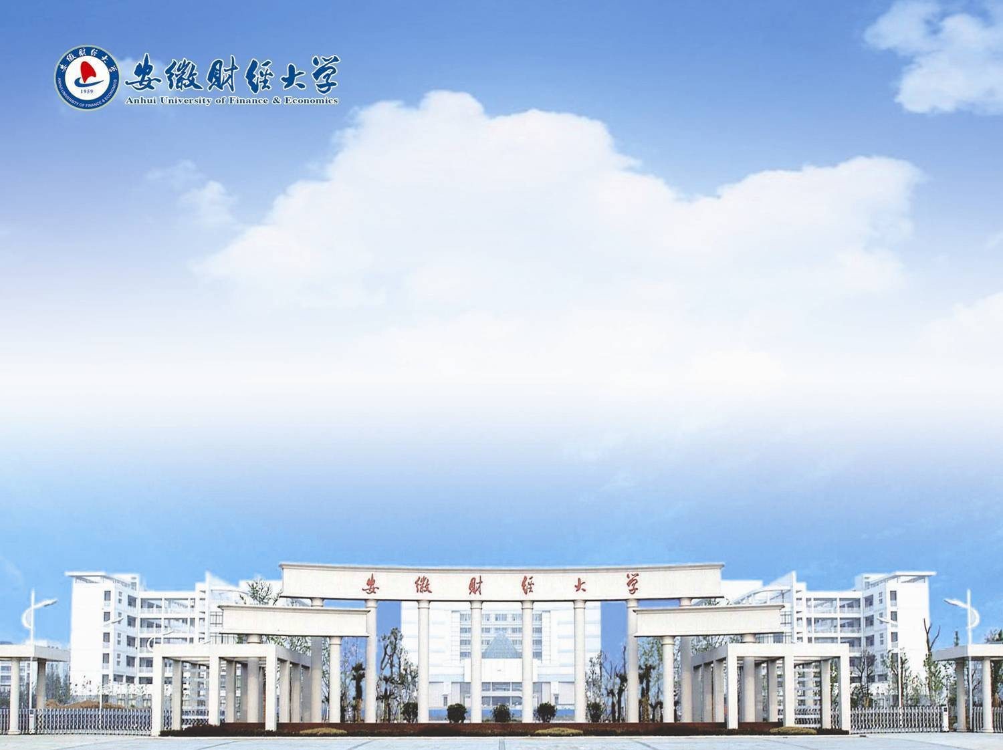

咏数学建模
数学精微何处寻，
纷纭世界有模型。
描摹万象得神韵，
识破玄机算古今。
岂是空文无实效，
能手妙策济苍生。
经天纬地显身手，
七十二行任纵横。
——李尚志
线性规划模型及应用10
数学建模方法36时
模糊数学模型及应用8
层次分析模型及应用6
微分方程模型及应用6
图论网络模型及应用4
复习考试2
Mathematical modeling method

Slide 3
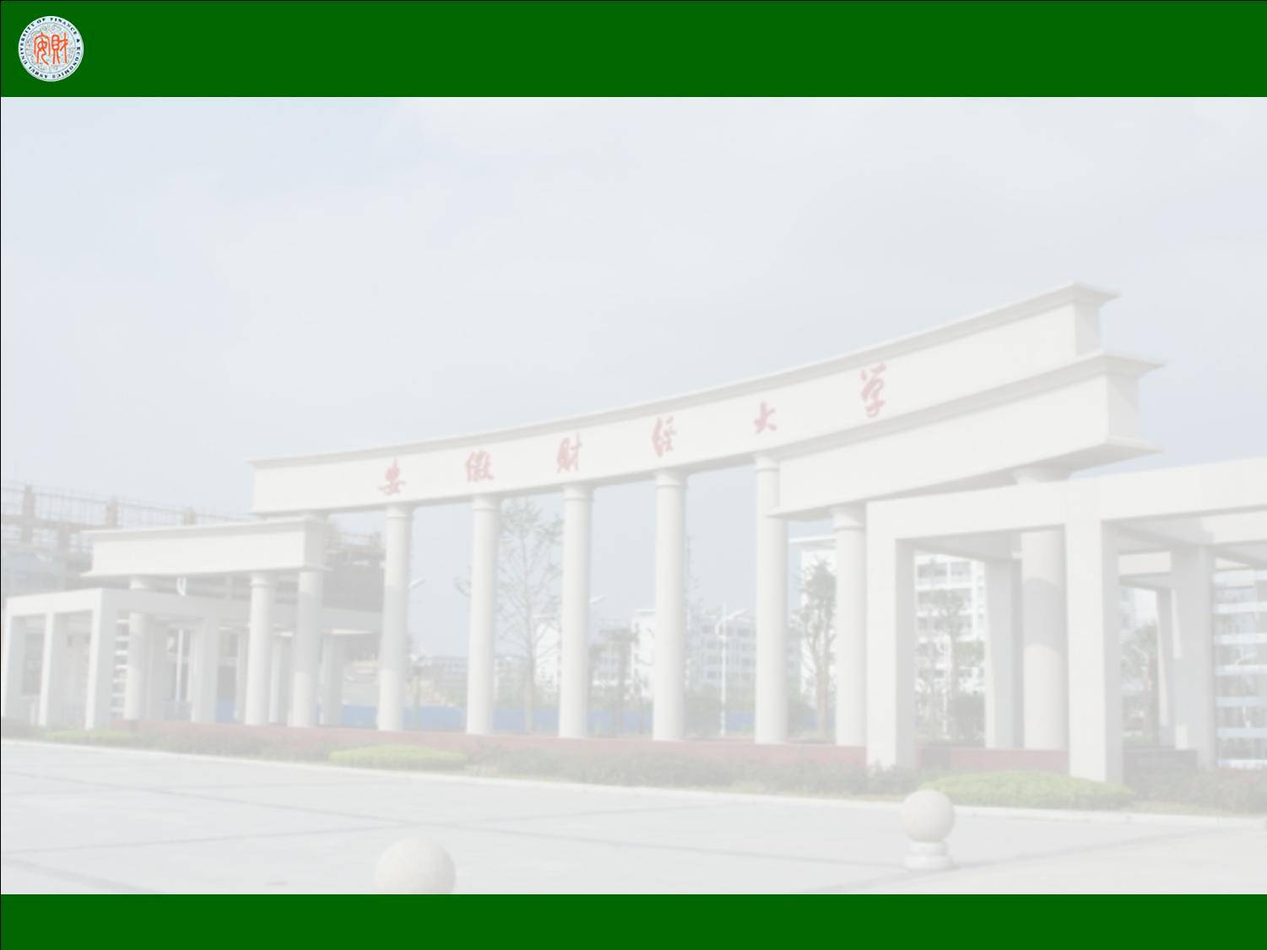
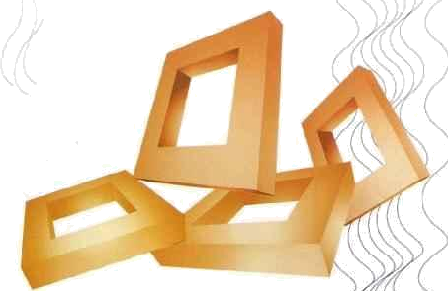
Ch1线性规划问题2
线性规划模型及应用10
Ch2单纯形方法2
Ch3对偶线性规划问题2
Ch4运输问题2
Ch5整数规划2
建模案例(自学+点评)

Slide 4
第1章 线性规划问题的数学模型及其解的性质
§1-1 LP问题数学模型
一、两个变量线性规划
问题的图解法步骤
[LP背景介绍]
引例
二、线性规划解的汇总
一、合理下料问题
§1-3 LINGO软件简介
二、资源合理利用问题
（资源的最优配置）
一、软件简介
二、举例说明
三、配料问题(食谱问题)
小结
四、运输问题
作业
§1-2 两变量线性规划问题的图解法
P16~17 习题1-1:1;2;
5.⑵⑷.

Slide 5
第1章 线性规划问题的数学模型及其解的性质
背景介绍
线性
规划

Slide 6
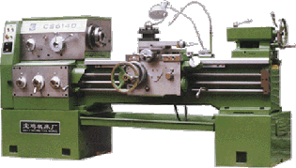
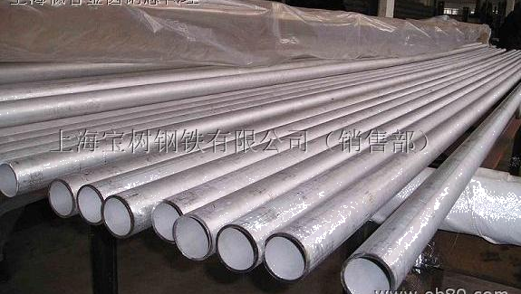
§1-1 线性规划问题的数学模型
某工厂生产一种型号的机床，每台机床上需要2.9米、2.1米和1.5米长的三种轴各一根，这些轴需要用同一种圆钢制作, 圆钢的长度为7.4米。如果要生产100台机床，应如何下料，才能使得用料最省？
引例
2.9米
2.1米
1.5米

Slide 7
§1-1 线性规划问题的数学模型
引例
某工厂生产一种型号的机床，每台机床上需要2.9米、2.1米和1.5米长的三种轴各一根，这些轴需要用同一种圆钢制作, 圆钢的长度为7.4米。如果要生产100台机床，应如何下料，才能使得用料最省？
对于每一根长为7.4米的圆钢，截成2.9米、2.1米和1.5米长的毛坯，可以有若干种下料方式，把它截成我们需要的长度，有以下8种下料方式(表1-1)：
分析
下料方式 长度 | B₁ | B₂ | B₃ | B₄ | B₅ | B₆ | B₇ | B₈ | 需要量
2.9米 | 2 | 1 | 1 | 1 | 0 | 0 | 0 | 0 | 100
2.1米 | 0 | 2 | 1 | 0 | 3 | 2 | 1 | 0 | 100
1.5米 | 1 | 0 | 1 | 3 | 0 | 2 | 3 | 4 | 100
余料 | 0.1 | 0.3 | 0.9 | 0 | 1.1 | 0.2 | 0.8 | 1.4
表1-1 下料方式及每种类型的数目

Slide 8
§1-1 线性规划问题的数学模型
下料方式是从大到小、从长到短的顺序考虑的。
1.若只考虑用B₃方式下料，需用料100根，没优化。
2.若采用木工师傅的下料方法：先下最长的、再下次长的、最后下短的(见表1-2), 共需原料96根。
下料方式 | 下料根数 | 2.9米根数 | 2.1米根数 | 1.5米根数
B₁ | 50 | 100 | 0 | 50
B₅ | 33 | 0 | 99 | 0
B₈ | 12 | 0 | 0 | 48
B₆ | 1 | 0 | 2 | 2
合计 | 96 | 100 | 101 | 100
表1-2 木工师傅的下料情况
动一下脑筋，就可以发现用此方式下料节约用料4根，降低成本，但这仍然不是最好的下料方法。

Slide 9
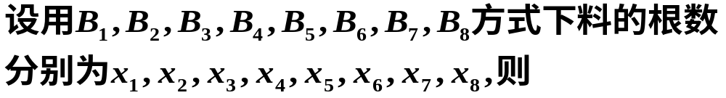

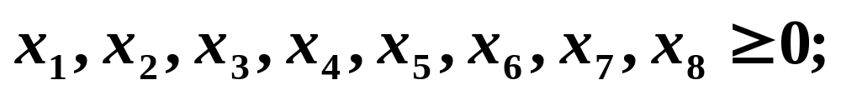
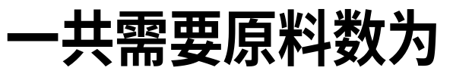
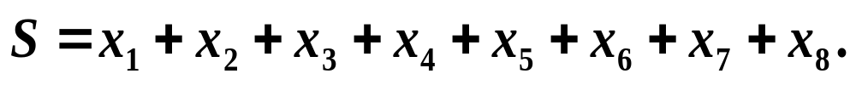
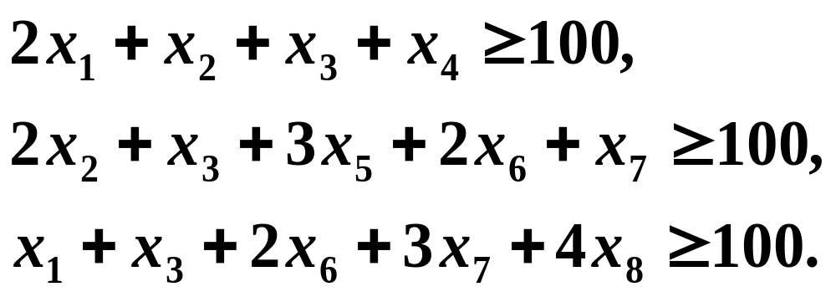
§1-1 线性规划问题的数学模型
3.若要我们安排下料, 暂不排除8种下料方式中的任何一种,通过建立数学模型进行求解,寻找最好的下料方案。
2.9米、2.1米和1.5米圆钢的数量均不低于100根，即：
因此，可以建立以下数学模型:

Slide 10
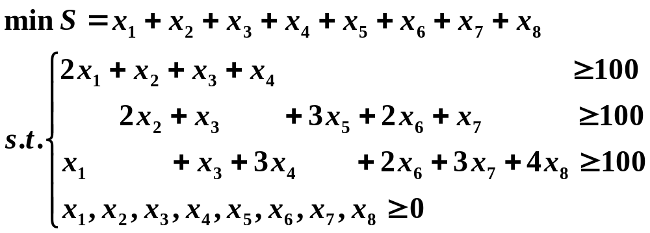
§1-1 线性规划问题的数学模型
因此，可以建立以下数学模型:
通过建立数学模型求解，得到的结果是最优的。这个模型就是线性规划模型。

Slide 11
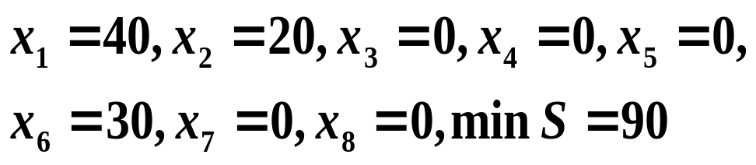
§1-1 线性规划问题的数学模型
用LINGO10.0软件求解，
程序如下：
Global optimal solution found.
Objective value: 90.00000
Total solver iterations: 4
Variable Value Reduced Cost
X1 40.00000 0.000000
X2 20.00000 0.000000
X3 0.000000 0.1000000
X4 0.000000 0.000000
X5 0.000000 0.1000000
X6 30.00000 0.000000 X7 0.000000 0.1000000 X8 0.000000 0.2000000 Row Slack or Surplus Dual Price 1 90.00000 -1.000000 2 0.000000 -0.4000000 3 0.000000 -0.3000000 4 0.000000 -0.2000000
min=x1+x2+x3+x4+x5+x6+x7+x8;
2*x1+x2+x3+x4>=100;
2*x2+x3+3*x5+2*x6+x7>=100;
x1+x3+3*x4+2*x6+3*x7+4*x8>=100;
运行结果如右所示:
即对模型求解得到结果如下：
这就是最优的下料方案。

Slide 12
§1-1 线性规划问题的数学模型
说明
下料问题是在经济和管理中经常遇到的问题，引例是条材下料问题、此外还有板材下料问题（如五金厂生产保险柜的下料、服装厂下料等）或者更复杂的下料问题。请考虑一下，下料方式能不能用计算机来设计更合理？本问题能不能将目标函数确定为余料最少，为什么？这都是值得读者思考的问题。
在生产管理和经营活动中，经常考虑这样一类问题：如何合理地利用有限的人力、物力和财力等资源，以便得到最好的经济效果——成本最小或收益最大。下面分四个方面介绍典型的建立线性规划模型的方法。

Slide 13

§1-1 线性规划问题的数学模型
1.1、合理下料问题
例1. 某工厂生产一型号机床，每台机床上需要2.9米、2.1米和1.5米长的三种轴分别为1、2、1根，这些轴需要用同一种圆钢制作, 圆钢的长度为7.4米。如果要生产100台机床，应如何下料，才能使得用料最省？
解
关于下料方式的分析如引例，下料方式见表1-1，
可建模如下：
用Lindo对模型求解,得

Slide 14
§1-1 线性规划问题的数学模型
★一般下料问题: 设用某种材料(条材或板材)下零件A₁, A₂,…,A_{m}的毛坯，据过去的经验，在一件原料上有B₁, B₂,…,B_{n}共n种不同的下料方式，每种合理的下料方式可得各种毛坯个数及每种零件的需要量如表1-3。问:
怎样安排下料方式,使得既满足需要,又使得用料最省？
表1-3 一般下料问题的基本数据
下料方式 零件规格 | B₁ B₂ … B_{n} | 零件需要量
A₁ A₂ … A_{m} | c₁₁ c₁₂ … c_{1n} c₂₁ c₂₂ … c_{2n} … … … … c_{m1} c_{m2} … c_{mn} | a₁ a₂ … a_{m}

Slide 15
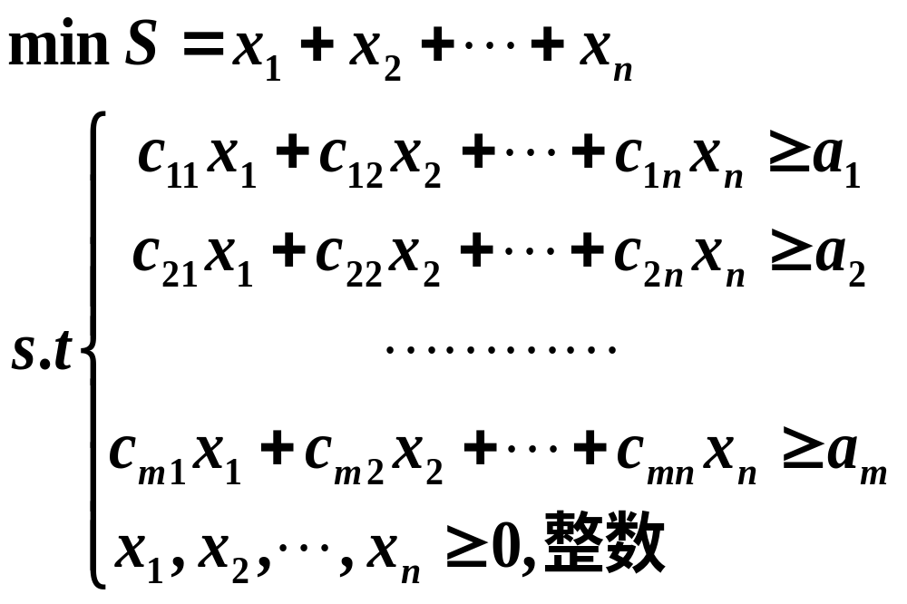
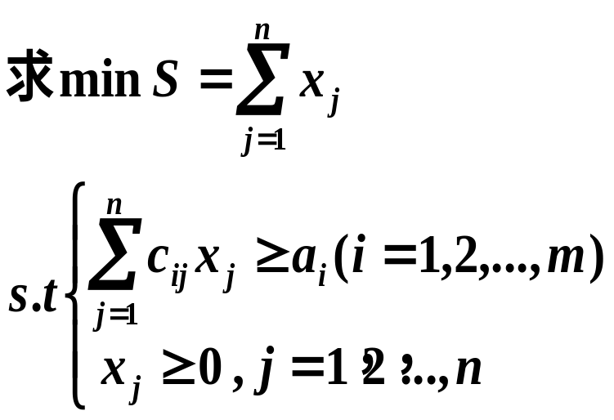
§1-1 线性规划问题的数学模型
则建立线性规划问题数学模型：
或者
通过上述分析，建立线性规划问题数学模型主要考虑以下几个方面：

Slide 16
§1-1 线性规划问题的数学模型
建立线性规划问题数学模型的三个基本要素:
①决策变量:明确问题中有待确定的未知变量(称为决策变量)，并用数学符号来表示；
②约束条件:明确问题所有限制条件(约束条件)且用决策变量的一些表达式(线性等式或线性不等式)来表示；
③目标函数:明确解决问题的目的，并用决策变量的线性函数(称为目标函数)表示，按问题的要求，求其最大值或最小值。
从我们所建立的数学模型来看，目标函数是决策变量的线性函数、约束条件是决策变量的线性等式或线性不等式,故我们称此为线性规划(Linear Programming,
简记为LP)模型。

Slide 17
§1-1 线性规划问题的数学模型
1.2、资源合理利用 (资源的最优配置)问题
例2.某工厂要安排一种产品的生产, 该产品有ⅠⅡⅢ三种型号，生产这种产品均需要两种主要资源：原材料和劳动力。每件产品所需资源数、现有资源数量以及每件产品出售价格如表1-4。假定该产品生产出来即可销售出去，试确定这三种产品的日产量使总产值最大。
表1-4 资源利用问题的数据
产品 资源 | Ⅰ | Ⅱ | Ⅲ | 可利用资源
原材料(公斤) | 4 | 3 | 6 | 120公斤
劳动力(小时) | 2 | 4 | 5 | 100小时
价格（元） | 4 | 5 | 3

Slide 18
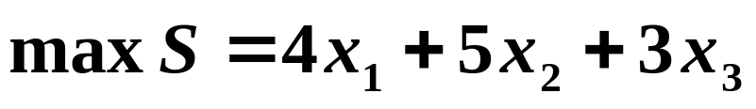
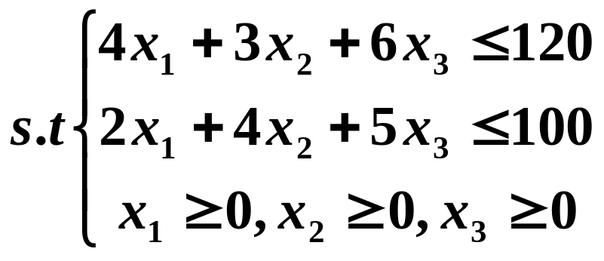
§1-1 线性规划问题的数学模型
解：
考虑三个要素①决策变量;②约束条件;③目标函数.
设该厂计划日产产品Ⅰ,Ⅱ,Ⅲ的数量分别为x₁, x₂ , x₃件,
则可建立线性规划数学模型:
用LINGO10.0求解，
程序如下：
max=4*x1+5*x2+3*x3;
4*x1+3*x2+6*x3<=120;
2*x1+4*x2+5*x3<=100;
程序的运行过程从略
对模型求解得到结果即得到最优解：

Slide 19
§1-1 线性规划问题的数学模型
★一般地, 用m种原料A₁, A₂,…,A_{m}可以生产n种产品B₁, B₂,…,B_{n} .现有原料数a_{i} (可利用资源数量)、每单位产品所需原料数c_{ij} (消耗系数) 及每单位产品可得利润b_{j} (i=1,2,…,m; j=1,2,…,n)如表1-5。问：应如何组织生产才能使总利润最大？
表1-5 一般资源利用问题的数据
饲养 营养 | B₁ B₂ … B_{n} | 现有原料数
A₁ A₂ … A_{m} | c₁₁ c₁₂ … c_{1n} c₂₁ c₂₂ … c_{2n} … … … … c_{m1} c_{m2} … c_{mn} | a₁ a₂ … a_{m}
单位产品利润 | b₁ b₂ … b_{n}

Slide 20
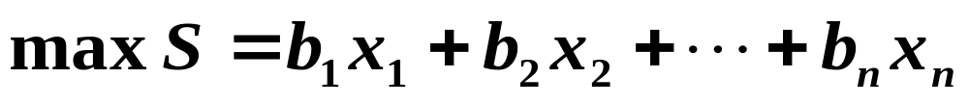
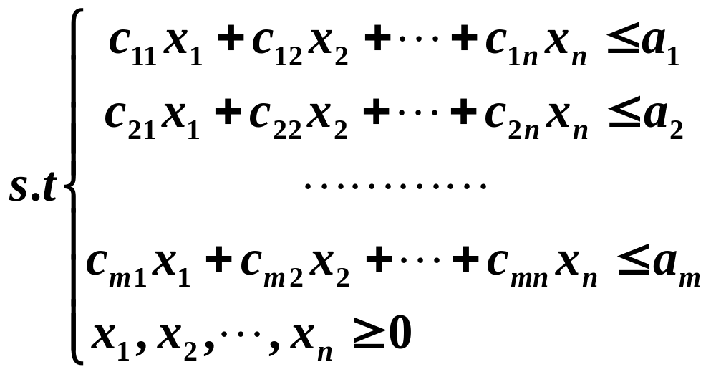
§1-1 线性规划问题的数学模型
解: 设x_{j}表示生产产品B_{j}的数量(j=1,2,…,n)，则可建立线性规划数学模型：
这种类型的资源利用(或者称为资源配置)问题是最常见的，而且在经济分析中是最重要的。只要求出最优解，最优计划即可作出，并且可以进一步作经济分析和优化分析。

Slide 21
§1-1 线性规划问题的数学模型
1.3、配料问题(食谱问题)
例3 某公司饲养实验用的动物以供出售，已知这些动物的生长对饲料中3种营养成分(蛋白质、矿物质和维生素)特别敏感，每个动物每周至少需要蛋白质70g，矿物质3g，维生素10mg，该公司能买到5种不同的饲料，每种饲料1kg所含各种营养成分和成本如表1-6所示，求既能满足动物生长需要，又使总成本最低的饲料配方。
表1-6 配料（食谱）问题的数据
营养 饲料 | A₁ | A₂ | A₃ | A₄ | A₅ | 营养最低要求
蛋白质(g) | 0.3 | 2 | 1 | 0.6 | 1.8 | 70
矿物质(g) | 0.1 | 0.05 | 0.02 | 0.2 | 0.05 | 3
维生素(mg) | 0.05 | 0.1 | 0.02 | 0.2 | 0.08 | 10
成本（元/ kg） | 0.2 | 0.7 | 0.4 | 0.3 | 0.5

Slide 22
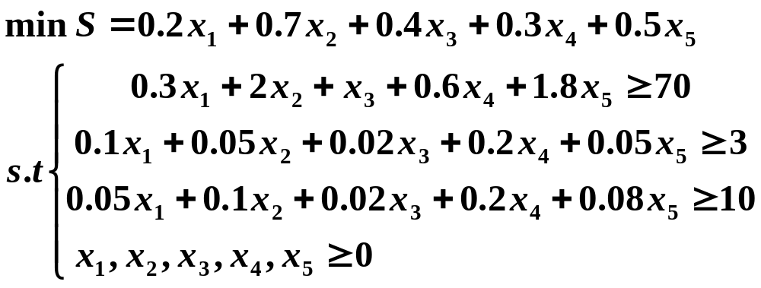
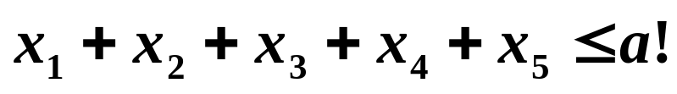
§1-1 线性规划问题的数学模型
解：设需要5种饲料A₁,A₂,A₃,A₄,A₅的数量分别为x₁,x₂,x₃,
x₄,x₅kg,
则可建立线性规划数学模型:
用LINGO10.0求解，程序为：
min=0.2*x1+0.7*x2+0.4*x3+0.3*x4+0.5*x5；
0.3*x1+2*x2+x3+0.6*x4+1.8*x5>=70；
0.1*x1+0.05*x2+0.02*x3+0.2*x4+0.05*x5>=3；
0.05*x1+0.1*x2+0.02*x3+0.2*x4+0.08*x5>=10；
求解,得：
说明:该模型应该还要增加约束
(请读者思考一下,为什么？)

Slide 23
§1-1 线性规划问题的数学模型
★一般地, 用n种原料B₁, B₂,…,B_{n} 制成具有m种成分A₁, A₂,…,A_{m}的产品, 其所含的万分分别不少于a₁, a₂,…,a_{m} ,各种原料的单价b_{j}以及各种原料所含成分的数量c_{ij} (i=1,2,…,m; j=1,2,…,n)如表1-7。问：应如何配料才能使总成本最小？
表1-7 一般配料（食谱）问题的数据
原料 成分 | B₁ B₂ … B_{n} | 现有原料数
A₁ A₂ … A_{m} | c₁₁ c₁₂ … c_{1n} c₂₁ c₂₂ … c_{2n} … … … … c_{m1} c_{m2} … c_{mn} | a₁ a₂ … a_{m}
单价 | b₁ b₂ … b_{n}

Slide 24
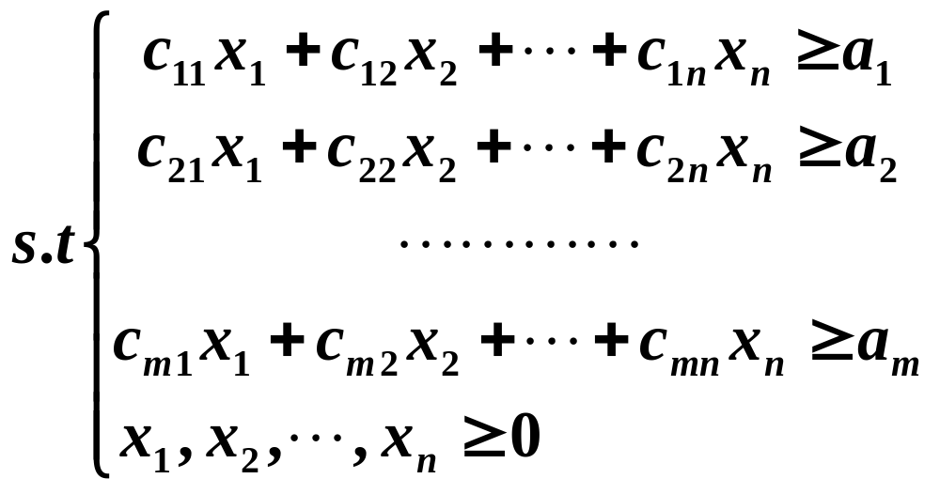
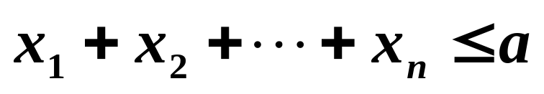
§1-1 线性规划问题的数学模型
解: 设需要原料B_{j}的数量为x_{j}单位( j=1,2,…,n)，则可建立线性规划数学模型：
应该还要增加一个约束条件：
（进行总量控制）

Slide 25
§1-1 线性规划问题的数学模型
1.4、运输问题
例4.设有两个砖厂A₁、A₂,其产量分别为23万块与27万块，它们生产的砖供应B₁、B₂、B₃三个工地，其需要量分别为17万块、18万块、15万块。而自各产地A_{i}到各工地B_{j} ( i=1,2; j=1,2,3)运价如表1-8(单位:元/万块)。问应如何调运，才使总运费最省？
表1-8 运输问题的数据
平衡表(万块) |  |  |  |  | 运价表(元/万块)
产地 销地 | B₁ | B₂ | B₃ | 供应量 | B₁ | B₂ | B₃
A₁ |  |  |  | 23 | 50 | 60 | 70
A₂ |  |  |  | 27 | 60 | 110 | 60
需求量 | 18 | 17 | 15 | 50

Slide 26
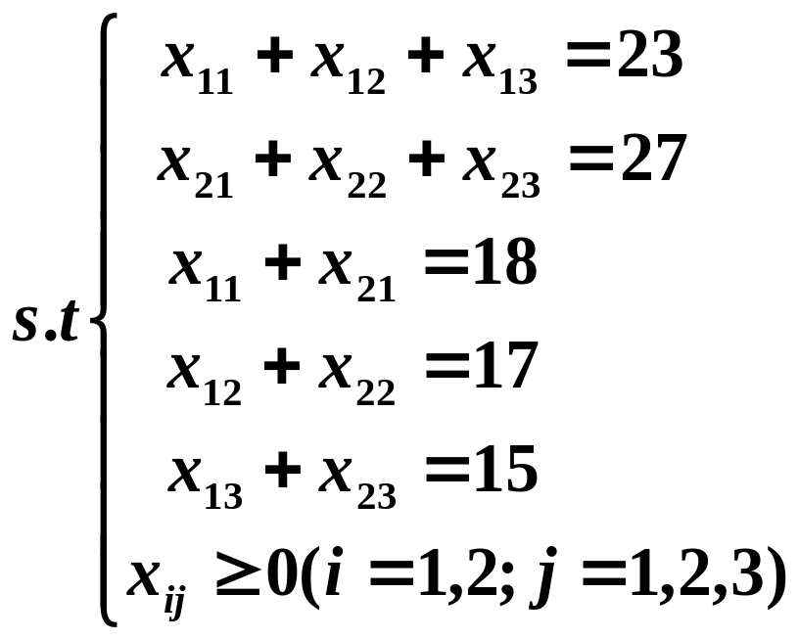
§1-1 线性规划问题的数学模型
解: 设砖厂A_{i}供应建筑工地B_{j}砖块的数量为x_{ij} ( i=1,2; j=1,2,3) (j=1,2,…,n)，则可建立线性规划数学模型：
用LINGO10.0求解，
程序如下：
min=50*x11+60*x12+70*x13+60*x21+110*x22+60*x23；
x11+x12+x13=23；
x21+x22+x23=27；
x11+x21=18；
x12+x22=17；
x13+x23=15；
通过求解,得：

Slide 27
§1-1 线性规划问题的数学模型
★一般地,某种物资有m个产地: A₁, A₂,…,A_{m} 联合供应n个销地 B₁, B₂,…,B_{n} ,各产地产量a_{i}各销地销量b_{j}以及各产地到各销地的单位运价c_{ij} (i=1,2,…,m; j=1,2,…,n)如表1-9。问：应如何组织运输才能使得总运费最省？
表1-9 一般运输问题的数据
平衡表 |  |  |  |  |  | 运价表
产地 销地 | B₁ | B₂ | … | B_{n} | 产量 | B₁ | B₂ | … | B_{n}
A₁ |  |  |  |  | a₁ | c₁₁ | c₁₂ | … | c_{1n}
A₂ |  |  |  |  | a₂ | c₂₁ | c₂₂ | … | c_{2n}
… |  |  |  |  | … | … | … | … | …
A_{m} |  |  |  |  | a_{m} | c_{m1} | c_{m2} | … | c_{mn}
销量 | b₁ | b₂ | … | b_{n}

Slide 28
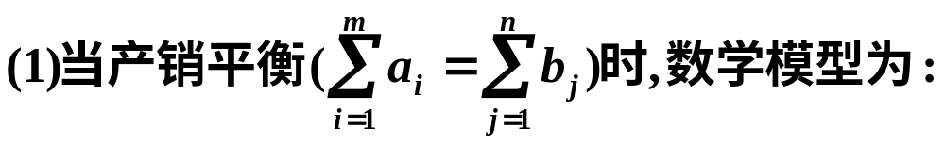
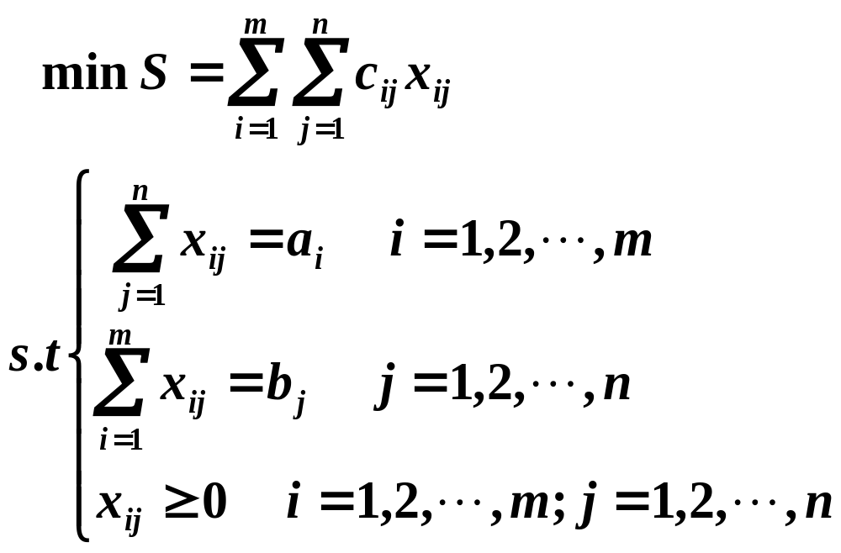
§1-1 线性规划问题的数学模型
解: 设x_{ij}表示产地A_{i}供应销地B_{j}的数量 (i=1,2,…,m;
j=1,2,…,n)。

Slide 29
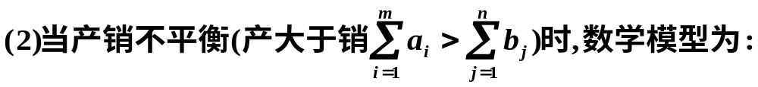
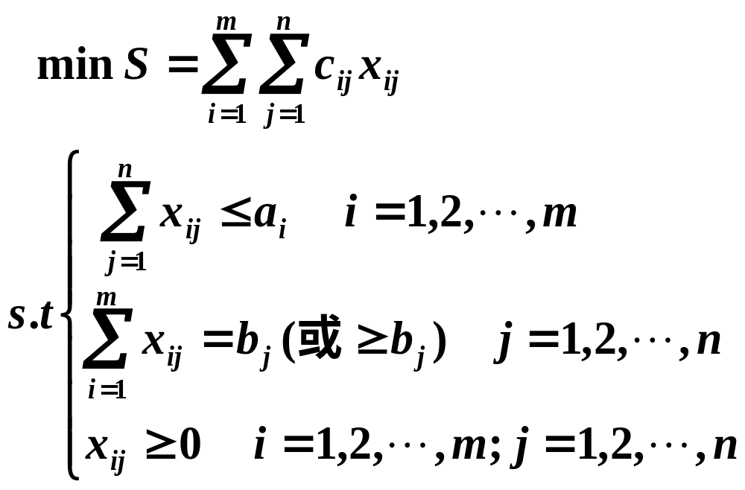
§1-1 线性规划问题的数学模型

Slide 30
§1-1 线性规划问题的数学模型
★类似的模型还有农作物布局问题：
某农场要在B₁, B₂,…,B_{n}这n块土地上种植m种农作物A₁, A₂,…,A_{m},各种土地面积b_{j}、各种作物的计划播种面积a_{i}以及各种作物在各块土地上的单产c_{ij} (i=1,2,…,m; j=1,2,…,n)如表1-10。问: 应如何安排种植计划,才使总产量最大？
表1-10 农作物布局问题的数据
平衡表 |  |  |  |  |  | 产量表
农作物 土地 | B₁ | B₂ | … | B_{n} | 播种面积 | B₁ | B₂ | … | B_{n}
A₁ |  |  |  |  | a₁ | c₁₁ | c₁₂ | … | c_{1n}
A₂ |  |  |  |  | a₂ | c₂₁ | c₂₂ | … | c_{2n}
… |  |  |  |  | … | … | … | … | …
A_{m} |  |  |  |  | a_{m} | c_{m1} | c_{m2} | … | c_{mn}
土地面积 | b₁ | b₂ | … | b_{n}

Slide 31
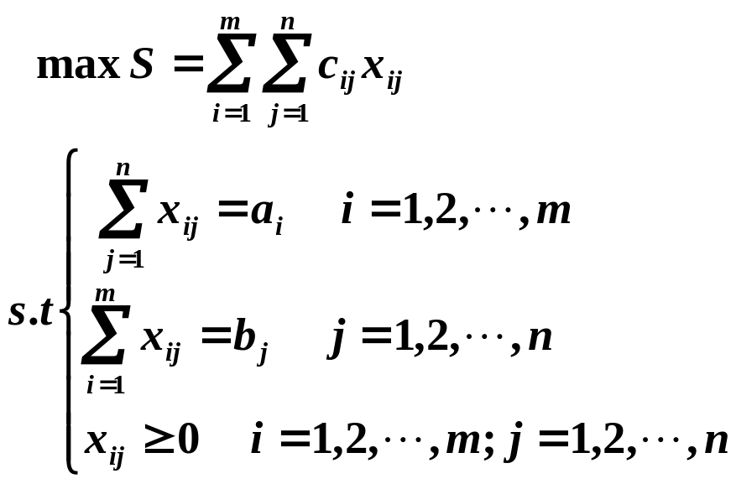
§1-1 线性规划问题的数学模型
解: 设x_{ij}表示土地B_{j}种植农作物A_{i}的面积 (i=1,2,…,m;
j=1,2,…,n)。
则数学模型为
康托洛维奇——希奇柯克
这个问题的数学模型与运输问题的数学模型相同，统称为（经典）运输问题，还有其它的问题也可以建立类似结构的数学模型。这类数学模型称为康——希问题。关于运输问题有专门的求解方法——运输问题的表上作业法将本篇在第四章中专门介绍。

Slide 32
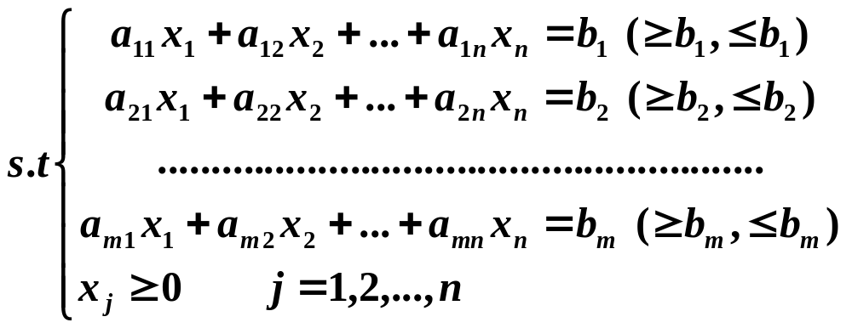
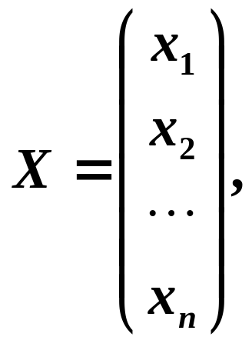
§1-1 线性规划问题的数学模型
★一般地，线性规划问题的数学模型具有形式：
◎线性规划问题的可行解:
满足所有约束条件的
◎线性规划问题的最优解:
使目标函数取到最小值（或最大值，与模型的目标函数要求一致）的可行解。

Slide 33
§1-1 线性规划问题的数学模型
线性规划问题的数学模型是描述实际问题的抽象数学形式，它反映了客观事物数量间的本质规律。
建立线性规划数学模型，要具体问题具体分析，没有统一的方法。主要是抓住问题的本质，建立既简单又比较真实反映经济规律的模型。
一般的线性规划问题通过计算机软件(LINDO或LINGO等)可以求出最优解。下面先介绍一下线性规划问题解的性质及解的有关情况，以达到对线性规划的解有一个直观的认识。

Slide 34
§1-2 两个变量线性规划问题的图解法
例5 某工厂在计划期内要安排生产A、B两种产品，已知生产单位产品所需设备台时及对甲、乙两种原材料的消耗，有关数据如表1-11。问：应如何安排计划，使工厂获利最大？
表1-11 生产计划问题的数据
产品 资源 | A B | 可利用资源
设备 甲 乙 | 1 2 4 0 0 4 | 8台时 16kg 12kg
单位利润 | 2元 3元

Slide 35
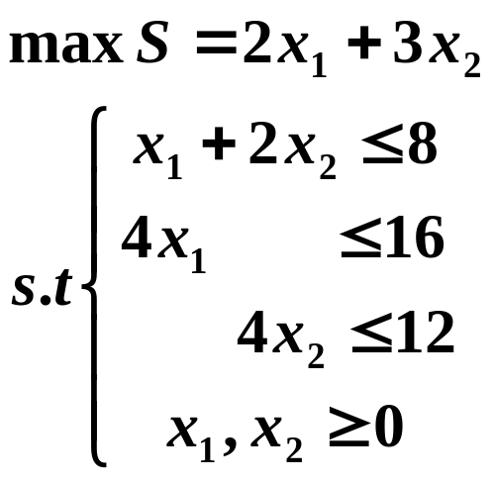
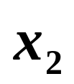

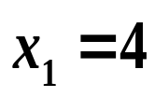
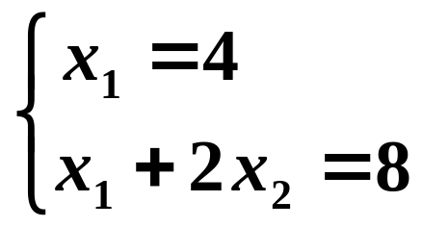


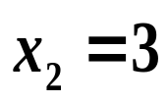



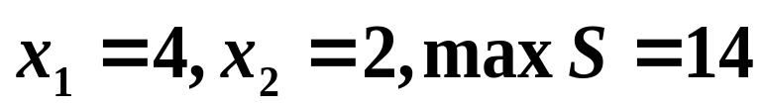




§1-2 两个变量线性规划问题的图解法
解:
设计划生产A、B两种产品的数量分别为x₁、x₂，
则建立LP模型为：
因只含2个变量，可用图解法求解。
图解法求解两变量线性规划的步骤：
⑴作出满足5个不等式的公共部分OABCD(可行解区域);
⑵作出目标函数的等值线,并标出等值线值增加的方向;
⑶根据目标函数求最大、最小值，求出问题的最优解。
图1-1
本题在B点取到惟一最优解(如图1-1)
B：
解得：
x₁+2x₂=8
2x₁+3x₂=6

Slide 36
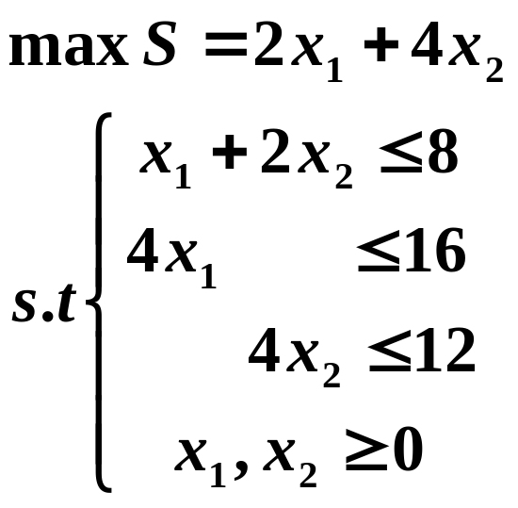
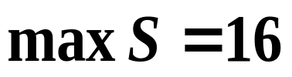
§1-2 两个变量线性规划问题的图解法
例6 如果该问题是产品B的单位利润为4元，则该线性规划问题的数学模型是：
图1-2
x₁+2x₂=8
2x₁+4x₂=8
可行解区域仍然是OABCD, 由于目标函数的等值线与可行解区域的边界x₁+2x₂=8平 行, 该问题在线段BC上都是最优解, 所以有无穷多最优解(如图1-2)。

Slide 37
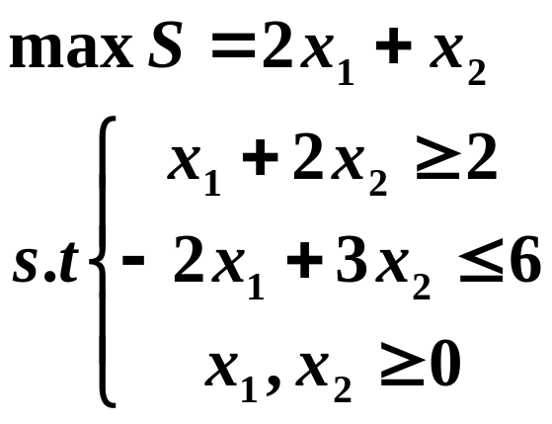













§1-2 两个变量线性规划问题的图解法
例7、用图解法求解线性规划问题：
解: 该问题的可行解区域为无界区域EABCD，当目标函数的等值线向右上方移动时，目标函数可无限增大(如图1-3)。
图1-3
因此该问题无有界的最优解。
注： maxS=+∞ (只可能出现在可行解区域无界的情况)。

Slide 38
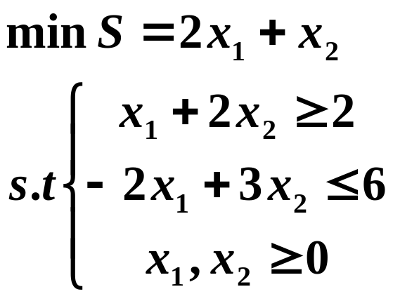
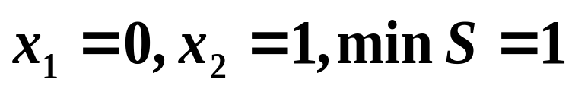
§1-2 两个变量线性规划问题的图解法
例8、用图解法求解线性规划问题：
解:该问题的可行解区域为无界区域EABCD，当目标函数的等值线向右上方移动时，目标函数可无限增大。但本题是求目标
函数的最小值，目标函数
的等值线向糟下方移动时，
（如图1-3）在B点有惟一
的最优解：
图1-3

Slide 39
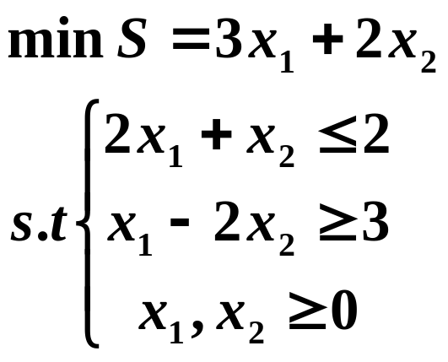
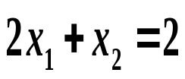
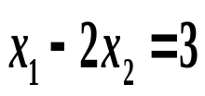
§1-2 两个变量线性规划问题的图解法
例9、用图解法求解线性规划问题：
图1-4
解:如图1-4所示，
满足四个约束条件的公共部分不存在在，
故本题无可行解，当然亦无最优解。

Slide 40
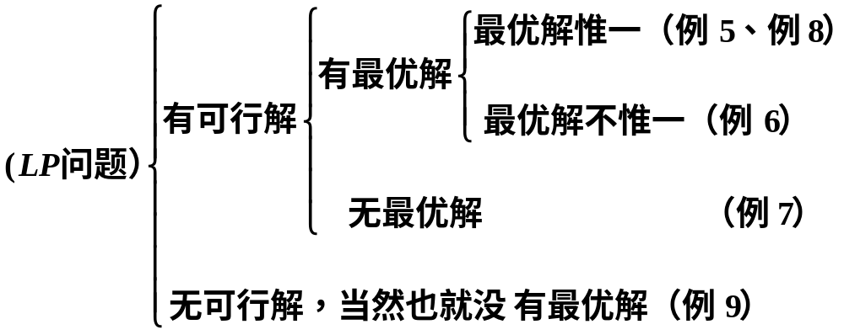
§1-2 两个变量线性规划问题的图解法
通过以上举例，我们可以看出线性规划解的情况：

Slide 41
§1-3 LINGO软件简介
一、软件简介
>>LINGO是美国 LINDO(Linear Interactive and Discrete Optimizer) 系统公司开发的一套专门用于求解最优化问题的软件包。
LINGO除了用于求解线性规划外，还可以用于求解非线性规划，也可以用于一些线性和非线性方程组的求解以及代数方程求根等。LINGO软件的最大特色在于可以允许优化模型中的决策变量是整数（即整数规划），而且执行速度很快。LINGO实际上还是最优化问题的一种建模语言，包括许多常用的函数可供使用者建立优化模型时调用，并提供与其它数据文件（如文本TXT文件、EXCEL电子表格文件、数据库文件等）的接口，易于方便地输入、求解和分析大规模最优化问题。由于这些特点，LINGO软件在教学、科研和工业、商业、服务等领域得到广泛应用。

Slide 42
§1-3 LINGO软件简介
>>LINGO可用于求解
线性规划（LP—Linear Programming）
和整数规划（IP—Integer Programming）问题，
也可用于求解
非线性规划（NLP—No Linear Programming）
和二次规则（QP—Quaratic Programming），
不同版本的LINGO对求解规模有不同的限制。虽然LINGO不能直接求解目标规划问题，但用序贯式算法可分解成一个个LINGO能解决的规划问题。要学好用这个软件最好的办法就是学习他们自带的HELP文件，也可以参考其他关于LINGO软件的书籍。

Slide 43
§1-3 LINGO软件简介
>>LINGO的主要功能特色为：
1.既能求解线性规划问题，也有较强的求解非线性规划问题的能力；
2.输入模型简练直观；
3.运算速度快、计算能力强；
4.内置建模语言，提供几十个内部函数，从而能以较少语句，较直观的方式描述大规模的优化模型；
5.将集合的概念引入编程语言，很容易将实际问题转换为LINGO模型；
6.能方便地与Excel、数据库等其他软件交换数据。

Slide 44
§1-3 LINGO软件简介
>>LINGO的语法规定：
1.求目标函数的最大值或最小值分别用MAX=…或MIN=…来表示；
2.每个语句必须以分号“；”结束，每行可以有许多语句，语句可以跨行；
3.变量名称必须以字母（A~Z）开头，由字母、数字（0~9）和下划线所组成，长度不超过32个字符，不区分大小写；
4.可以给语句加上标号，例如[OBJ] MAX=200*X1+300*X2；
5.以惊叹号“！”开头，以分号“；”结束的语句是注释语句；
6.如果对变量的取值范围没有作特殊说明，则默认所有决策变量都非负；
7.LINGO模型以语句“MODEL：”开头，以“END”结束，对于比较简单的模型，这两个语句可以省略。

Slide 45
§1-3 LINGO软件简介
二 、举例说明
下面举例说明这两个软件的最基本用法.以后在讲述其他内容时结合具体例子逐步介绍求解的步骤以及深入分析.
例10 一种汽油的特性可用两个指标描述：其点火性用“辛烷数”描述，其挥发性用“蒸汽压力”描述。某炼油厂有四种标准汽油，其标号分别为1、2、3、4，其特性及库存量列于表1-12中，将上述标准汽油适量混合，可得两种飞机汽油，某标号为1、2，这两种飞机汽油的性能指标及产量需求列于表1-13中。问应如何根据库存情况适量混合各种标准汽油，使既满足飞机汽油的性能指标，而产量又为最高。

Slide 46

§1-3 LINGO软件简介
表1-12 各种标号的标准汽油的特性与存量
标准汽油 | 辛烷数 | 蒸汽压力(g/cm²) | 库存量
1 | 107.5 | 7.11×10⁻² | 380000
2 | 93.0 | 11.38×10⁻² | 262200
3 | 87.0 | 5.69×10⁻² | 408100
4 | 108.0 | 28.45×10⁻² | 130100
表1-13 两种飞机汽油的性能指标及产量需求
飞机汽油 | 辛烷数 | 蒸汽压力(g/cm²) | 产量需求(L)
1 | ≥107.5 | ≤9.96×10⁻² | 越多越好
2 | ≥93.0 | ≤9.96×10⁻² | ≥250000

Slide 47
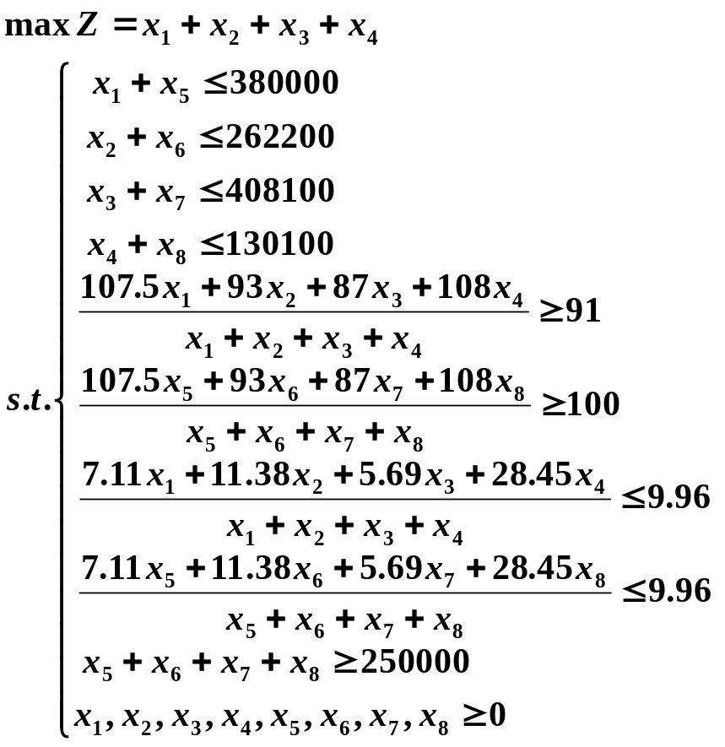
§1-3 LINGO软件简介
设标准汽油1、2、3、4用于混合飞机汽油1的数量分别为x₁、x₂ 、x₃、x₄ ，标准汽油1、2、3、4用于混合飞机汽油2的数量分别为x₅、x₆ 、x₇、x₈ ，则可建立线性规划问题的数学模型：
解:
说明：其中有4个约束条件是分式不等式，可以化为线性不等式。整理以后就是线性规划模型。

Slide 48
§1-3 LINGO软件简介
下面我们先用LINGO10.0来解这一优化问题。输入语句：
Model
max(不区分大小写，后面加一空格) x1+x2+x3+x4;
x1+x5<=380000;
x2+x6<=265200;
x3+x7<=408100;
x4+x8<=130100;
2.85*x1-1.42*x2+4.27*x3-18.49*x4>=0;
2.85*x5-1.42*x6+4.27*x7-18.49*x8>=0;
16.5*x1+2.0*x2-4.0*x3+17*x4>=0;
7.5*x5-7.0vx6-13.0*x7+8.0*x8>=0;
x5+x6+x7+x8>=250000;
End
说明：开头的Model:和结尾的End可以省略。

Slide 49
§1-3 LINGO软件简介
LINGO是规定变量非负的，我们可发现输入方式与我们的数学模型的书写形式基本一致，运行结果输出如下：
Objective value: 930400.0
Total solver iterations: 7
Variable Value Reduced Cost
X1 264732.8 0.000000
X2 132708.9 0.000000
X3 408100.0 0.000000
X4 124858.2 0.000000
X5 115267.2 0.000000
X6 129491.1 0.000000
X7 0.000000 0.000000
X8 5241.754 0.000000
表示最优目标值为930400。
表示用单纯形方法迭代7次
求得问题的最优解。
“Value” 给出最优解中
各变量的值。
列出最优单纯形表中判别数所在行的变量的系数，表示当变量有微小变动时，目标函数的变化率，其中基变量的reduce cost值应为０，对于非基变量x_{j}相应的reduce cost值表示x_{j}增加一个单位(此时假定其他非基变量保持不变)时目标函数减小的量(max型问题)。本例中: x₁对应的reduce cost值为０，表示当x₁有微小变动时，目标函数值不变。
下面给出其结果的一般解释：

Slide 50
§1-3 LINGO软件简介
Row Slack or Surplus Dual Price
1 930400.0 1.000000
2 0.000000 1.000000
3 0.000000 1.000000
4 0.000000 1.000000
5 0.000000 1.000000
6 5123700. 0.000000
7 0.000000 0.000000
8 0.000000 0.000000
9 47714.00 0.000000
10 0.000000 -1.000000
给出松弛变量的值。本例中第10行松弛变量＝０（模型第1行表示目标函数，所以第10行对应第9个约束，以此类推）
（对偶价格）列出最优单纯形表中判别数所在行的松弛变量的系数，表示当对应约束有微小变动时，目标函数的变化率，输出结果中对应每一个约束有一个对偶价格（影子价格）。若其数值为x，表示对应约束中不等式右端项若增加一个单位，目标函数将增加x个单位（max型问题）。
本例中：第10行对应的对偶价格值应为-1, 表示当约束条件
x5+x6+x7+x8>=250000变为x5+x6+x7+x8>=250001时，目标函数值=930400-1=930399

Slide 51
§1-3 LINGO软件简介
>>当Reduced Cost或Dual Price的值为０。表示当微小扰动不影响目标函数。有时，通过分析Dual Price，也可对产生不可行问题的原因有所了解。
>>默认情况下LINGO的灵敏度分析的功能是关闭的。如果要看灵敏度分析结果，必须激活灵敏度分析功能才会在求解时给出灵敏度分析结果。想要激活它，必须运行LINGO|Options…命令，选择Gengral Solver，在Dual Computation列表框中，选择Prices and Ranges（默认Prices）选项并确定。

Slide 52
§1-3 LINGO软件简介
本题的灵敏度分析结果如下：
Ranges in which the basis is unchanged:
Objective Coefficient Ranges（目标函数系数的灵敏度分析）
Current Allowable Allowable
Variable Coefficient Increase Decrease
X1 1.000000 0.0 0.0
X2 1.000000 0.0 0.0
X3 1.000000 INFINITY 0.0
X4 1.000000 15.13186 0.0
X5 0.0 0.0 0.0
X6 0.0 0.0 0.0
X7 0.0 0.0 INFINITY
X8 0.0 0.0 1.162101

Slide 53
§1-3 LINGO软件简介
Righthand Side Ranges（约束条件右端常数项的灵敏度分析）
Row Current Allowable Allowable
RHS Increase Decrease
2 380000.0 39519.59 16741.75
3 262200.0 33601.41 79317.48
4 408100.0 26377.24 11174.24
5 130100.0 2580.530 6091.446
6 0.0 5123700. INFINITY
7 0.0 1890576. 382470.0
8 0.0 47714.00 112630.8
9 0.0 47714.00 INFINITY
10 250000.0 256061.0 175607.2

Slide 54
§1-3 LINGO软件简介
灵敏度分析：如果作灵敏度分析，则系统报告当目标函数的费用系数和约束右端项在什么范围变化（此时假定其他系数保持不变）时，最优基保持不变。报告中INFINITY表示正无穷，如本例中，目标函数中x4的变量系数为１，当它在［1-0，1+15.13186］=[1，16.16186]范围变化时，最优基保持不变。
第9个约束右端项为250000（飞机汽油2不低于250000），当它在［250000-175607.2,250000+256061］=[74392.8,506061]范围内变化时，最优基保持不变，对偶价格-1保持不变。

Slide 55
§1-3 LINGO软件简介
例12 两辆铁路平板车的装货问题（美国大学生数学建模竞赛1988年B题）
有七种规格的包装箱要装到两辆铁路平板车上去。包装箱的宽和高是一样的，但厚度（t,以厘米计）及重量（w，以公斤计）是不同的。表1-1-14给出了每种包装箱的厚度、重量以及数量。每辆平板车有10.2米长的地方可用来装包装箱（像面包片那样），载重为40吨。由于当地货运的限制，对C5、C6、C7类的包装箱的总数有一个特别的限制：这类箱子所占的空间（厚度）不能超过302.7厘米。试把包装箱（见表1-14）装到平板车上去使得浪费的空间最小。

Slide 56
§1-3 LINGO软件简介
表1-14 7种规格的包装箱的厚度、重量及数量
 | C₁ | C₂ | C₃ | C₄ | C₅ | C₆ | C₇
t（厘米） | 48.7 | 52.0 | 61.3 | 72.0 | 48.7 | 52.0 | 64.0
w（公斤） | 2000 | 3000 | 1000 | 500 | 4000 | 2000 | 1000
件数 | 8 | 7 | 9 | 6 | 6 | 4 | 8
解: 设第i辆铁路平板车装载第j种规格的包装箱的数目为x_{ij} (i=1,2; j=1,2,…,7),则可以建立整数规划模型（略）。
用LINGO10.0求解的程序如下：

Slide 57
§1-3 LINGO软件简介
用LINGO10.0求解的程序如下：
max=48.7*x11+48.7*x21+52*x12+52*x22+61.3*x13+61.3*x23
+72*x14+72*x24+48.7*x15+48.7*x25+52*x16+52*x26+64*x17+64*x27;
x11+x21<=8;
x12+x22<=7;
x13+x23<=9;
x14+x24<=6;
x15+x25<=6;
x16+x26<=4;
x17+x27<=8;
2*x11+3*x12+x13+0.5*x14+4*x15+2*x16+x17<=40;
2*x21+3*x22+x23+0.5*x24+4*x25+2*x26+x27<=40;
48.7*x11+52*x12+61.3*x13+72*x14+48.7*x15+52*x16+64*x17<=1020;
48.7*x21+52*x22+61.3*x23+72*x24+48.7*x25+52*x26+64*x27<=1020;
48.7*x15+52*x16+64*x17+48.7*x25+52*x26+64*x27<=302.7;
@gin(x11);@gin(x12);@gin(x13);@gin(x14);@gin(x15);@gin(x16);@gin(x17);
@gin(x21);@gin(x22);@gin(x23);@gin(x24);@gin(x25);@gin(x26);@gin(x27);

Slide 58
§1-3 LINGO软件简介
Global optimal solution found.
Objective value: 2039.400
Extended solver steps: 29222
Total solver iterations: 68041
Variable Value Reduced Cost
X11 0.000000 -48.70000
X21 8.000000 -48.70000
X12 7.000000 -52.00000
X22 0.000000 -52.00000
X13 9.000000 -61.30000
X23 0.000000 -61.30000
X14 0.000000 -72.00000
X24 6.000000 -72.00000
X15 0.000000 -48.70000
X25 3.000000 -48.70000
X16 2.000000 -52.00000
X26 1.000000 -52.00000
X17 0.000000 -64.00000
X27 0.000000 -64.00000
运行结果：
Row Slack or Surplus Dual Price
1 2039.400 1.000000
2 0.000000 0.000000
3 0.000000 0.000000
4 0.000000 0.000000
5 0.000000 0.000000
6 3.000000 0.000000
7 1.000000 0.000000
8 8.000000 0.000000
9 6.000000 0.000000
10 7.000000 0.000000
11 0.3000000 0.000000
12 0.3000000 0.000000
13 0.6000000 0.000000

Slide 59
习题1
1.某糖果厂用原料A、B、C加工成三种不同牌号的糖果甲、乙、丙，已知各种牌号的糖果中A、B、C的含量，原料成本，各种原料的每月限制用量，三种牌号糖果的单位加工费及售价如表1-15所示，问该厂每月应生产这三种牌号的糖果各多少千克，使该厂获利最大？建立这个问题的线性规划数学模型，并用LINGO求解。
表1-15 糖果厂生产计划数据表
成品 原料 | 甲 | 乙 | 丙 | 原料成本 (元/千克) | 每月限制用量 （千克）
A | ≥60% | ≥15% |  | 8.00 | 2000
B |  |  |  | 6.00 | 2500
C | ≤20% | ≤60% | ≤50% | 4.00 | 1200
加工费(元/千克) | 2.0 | 1.6 | 1.2
售价(元) | 13.6 | 11.4 | 9

Slide 60
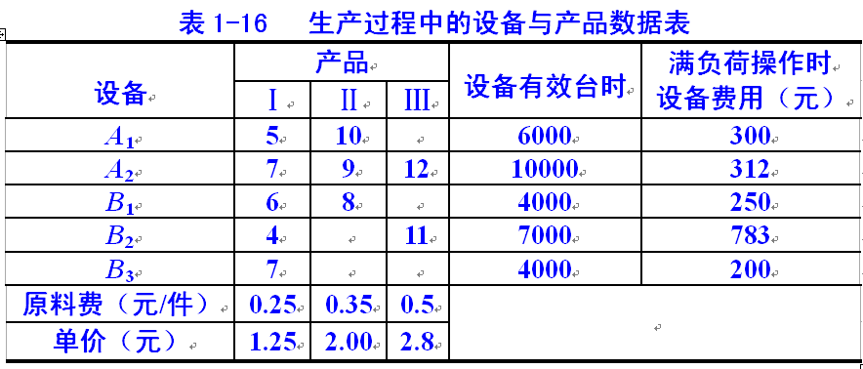
习题1
2.某厂生产三种产品Ⅰ、Ⅱ、Ⅲ，每种产品都要经过A，B两道工序加工。设该厂有两种规格的设备能完成A工序，它们以A1，A2表示；有三种规格的设备能完成B工序，它们以B1,B2,B3表示。产品Ⅰ可在A，B任何一种规格的设备上加工，产品Ⅱ可在任何规格的A设备上加工，但完成B工序时，只能在B1设备上加工；产品Ⅲ只能在A2与B2设备上加工。已知在各种设备的单位工时、原材料费、产品销售价格和各种设备有效台时以及满负荷操作时机床设备的费用如表1-16，要求安排最优的生产计划，使该厂利润最大。建立线性规划问题数学模型，并用LINGO求解。

Slide 61
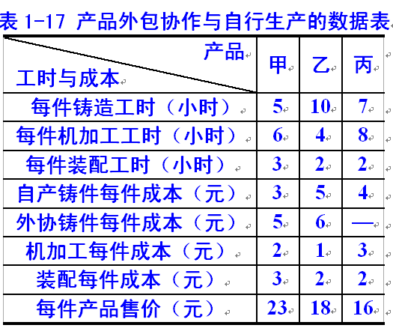
习题1
3.明星公司面临一个是外包协作还是自行生产的问题。该公司生产甲、乙、丙3种产品，这3种产品都要经过铸造、机械加工和装配三个车间加工。甲、乙两种产品的铸件可以外包协作，亦可以自己生产，但产品丙必须
本厂铸造才能保证质量，
有关情况见表1-17。
公司中可利用的总工时
为：铸造8000小时、机
加工12000小时和装配
10000小时。公司为了
获取最大利润，甲、乙、
丙产品各生产多少件，
甲、乙两种产品的铸件
应多少由本公司铸造，
多少由外包协作？建立
线性规划问题的数学模型，并用LINGO求解

Slide 62
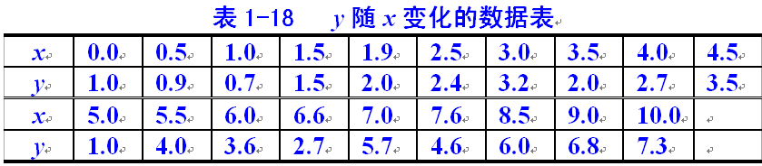

习题1
4.已知一个量y依赖与另一个量x，现收集有数据如表1-18。
（1）求拟合以上数据的直线y=ax+b，目标为使y的各个观察值同按直线关系所预期的值的绝对偏差总和为最小（即：误差绝对值之和最小）；
（2）求拟合以上数据的直线，目标为使y的观察值同预期值的最大偏差为最小。
>>要求：建立（1）与（2）两问题线性规划问题的数学模型，并用LINGO求解。

Slide 63




习题1
5.用图解法求解下列线性规划问题
(1)
(2)
(3)
(4)

Slide 64

运
筹
学
史

